Slide 1

TRƯỜNG ĐẠI HỌC CÔNG NGHỆ THÔNG TIN VÀ TRUYỀN THÔNG KHOA CÔNG NGHỆ THÔNG TIN
BÁO CÁO THỰC TẬP CƠ SỞ
Đề tài: NGHIÊN CỨU CÁC THUẬT TOÁN SẮP XẾP THÔNG DỤNG VÀ CÀI ĐẶT MÔ PHỎNG THUẬT TOÁN SẮP XẾP NHANH
Giảng viên hướng dẫn: Phạm Thị Thương
Sinh viên thực hiện: Dương Văn Định
Lớp: KTPMK17B
Mã SV: DTC1854801030012

Slide 2
Nội dung chính
Mục đích của đề tài thực tập
Thuật toán sắp xếp (Sorting Algorithm)
Chương trình minh họa thuật toán sắp xếp

Slide 3
Mục đích của đề tài
Hoàn thiện và củng cố tư duy thuật toán
Ôn luyện lại kiến thức đã được học
Nắm được 6 thuật toán sắp xếp thông dụng
Cài đặt mô phỏng thuật toán sắp xếp nhanh bằng C#

Slide 4

Thuật toán sắp xếp
Là thuật toán không ngừng được nghiên cứu
Quan trọng đối với các lập trình viên
Ứng dụng nhiều trong các bài toán thực tế

Slide 5
Phân loại thuật toán sắp xếp
Dựa theo độ phức tạp
Dựa theo phương pháp của thuật toán
Dựa theo khả năng thích ứng
Dựa theo tính ổn định

Slide 6
Các thuật toán sắp xếp thông dụng
Sắp xếp nổi bọt – Bubble sort
Sắp xếp chèn – Insertion sort
Sắp xếp chọn – Selection sort
Sắp xếp nhanh – QuickSort
Sắp xếp trộn – Merge Sort
Sắp xếp vun đống – Heap Sort

Slide 7
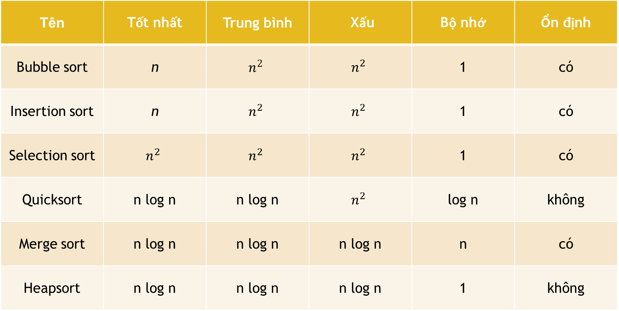
Bảng đánh giá độ phức tạp
Tên | Tốt nhất | Trung bình | Xấu | Bộ nhớ | Ổn định
Bubble sort | n | $$n^{2}$$ | $$n^{2}$$ | 1 | có
Insertion sort | n | $$n^{2}$$ | $$n^{2}$$ | 1 | có
Selection sort | $$n^{2}$$ | $$n^{2}$$ | $$n^{2}$$ | 1 | có
Quicksort | n log n | n log n | $$n^{2}$$ | log n | không
Merge sort | n log n | n log n | n log n | n | có
Heapsort | n log n | n log n | n log n | 1 | không

Slide 8



Chương trình mô phỏng thuật toán sắp xếp

Slide 9
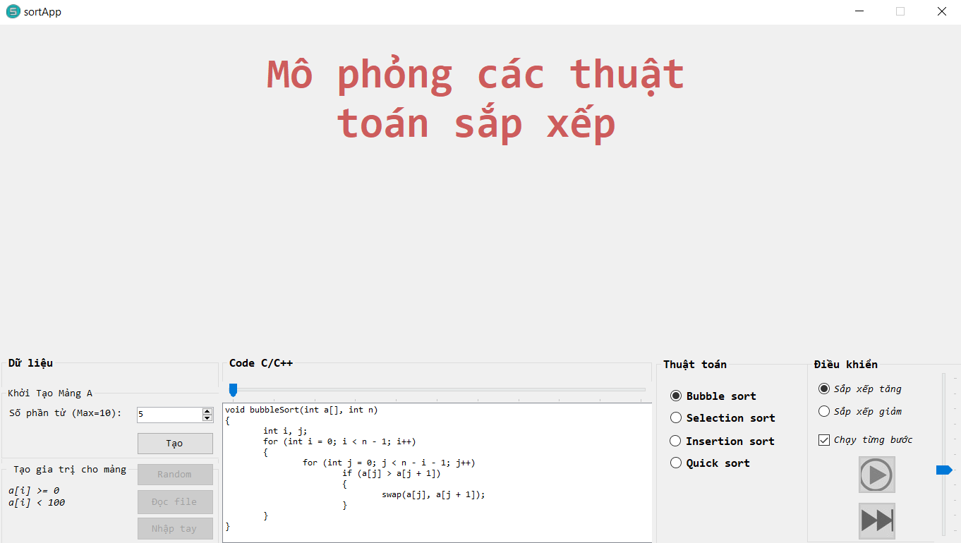
Giao diện khởi động

Slide 10
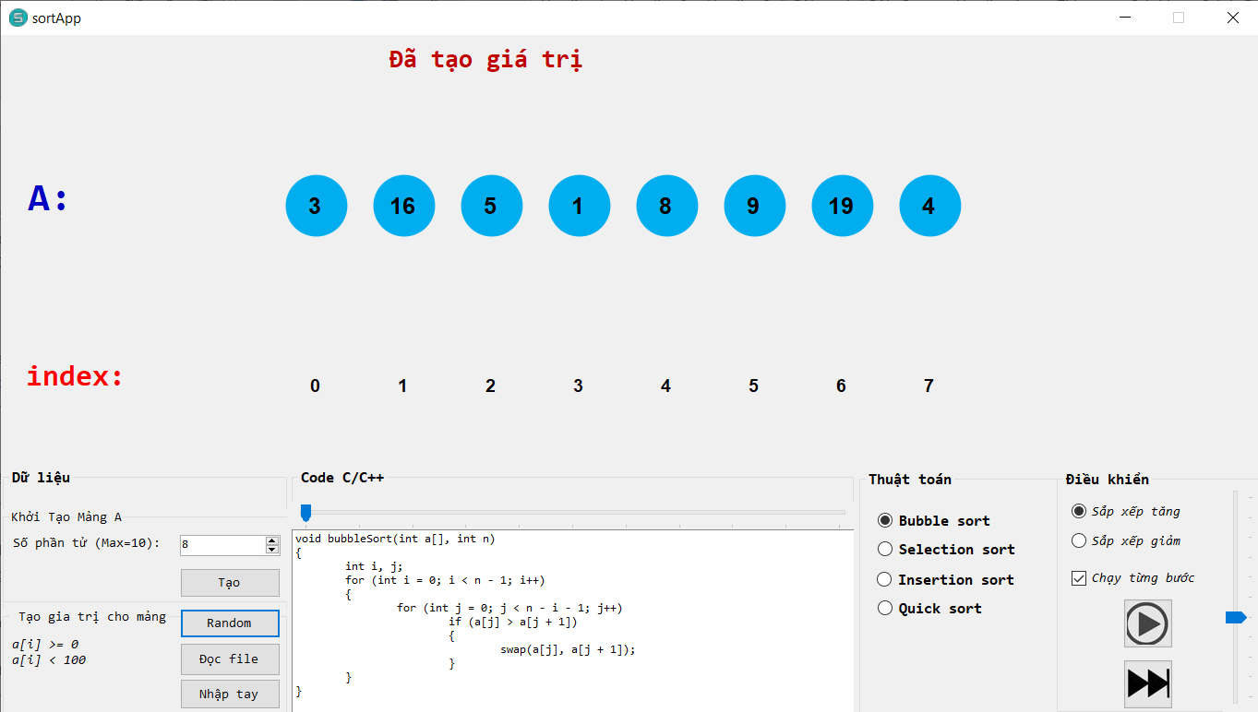
Giao diện khi tạo mảng

Slide 11
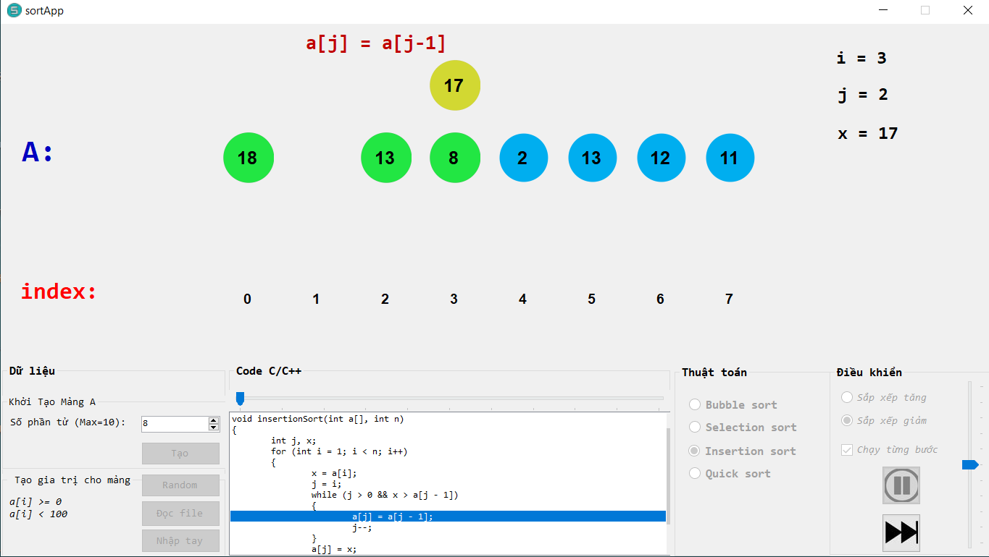
Giao diện khi tạo mảng

Slide 12
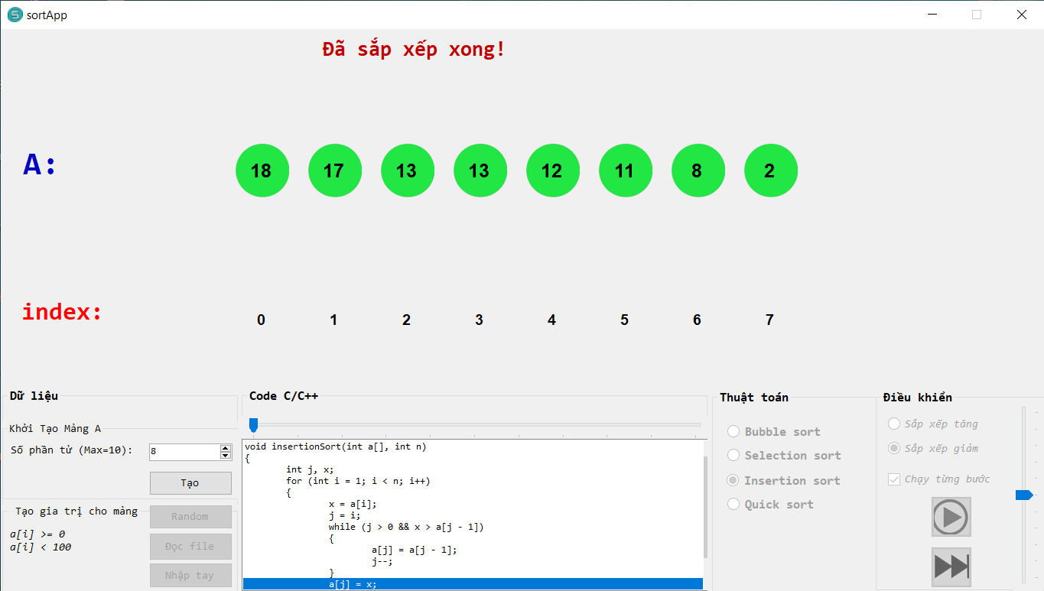
Giao diện sắp xếp xong

Slide 13


Slide 14


